Slide 1
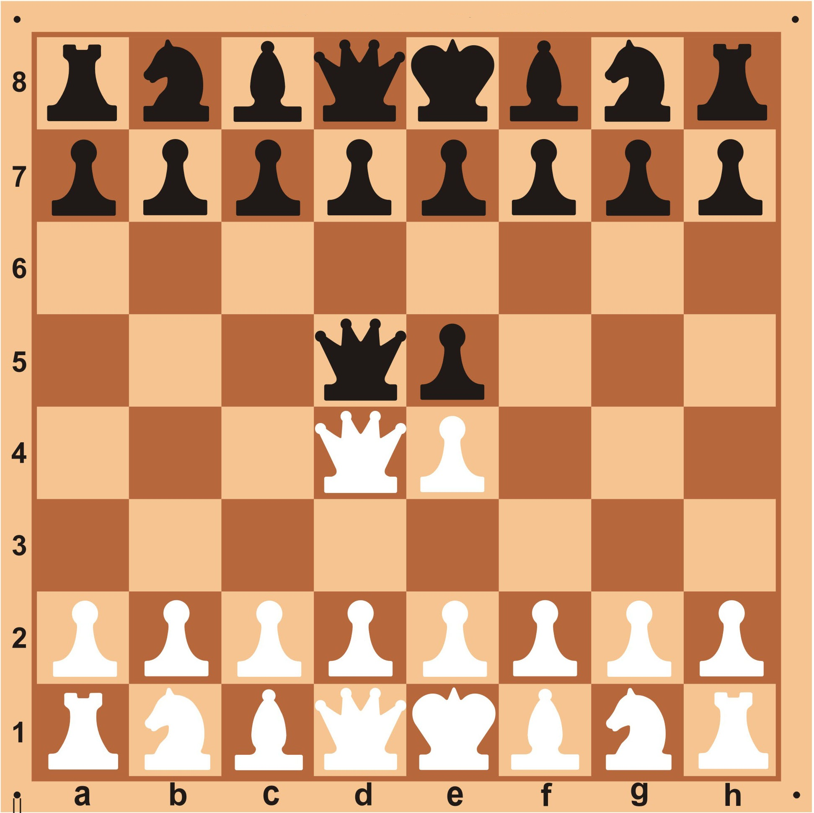
«Интерактивная игра»

Slide 2
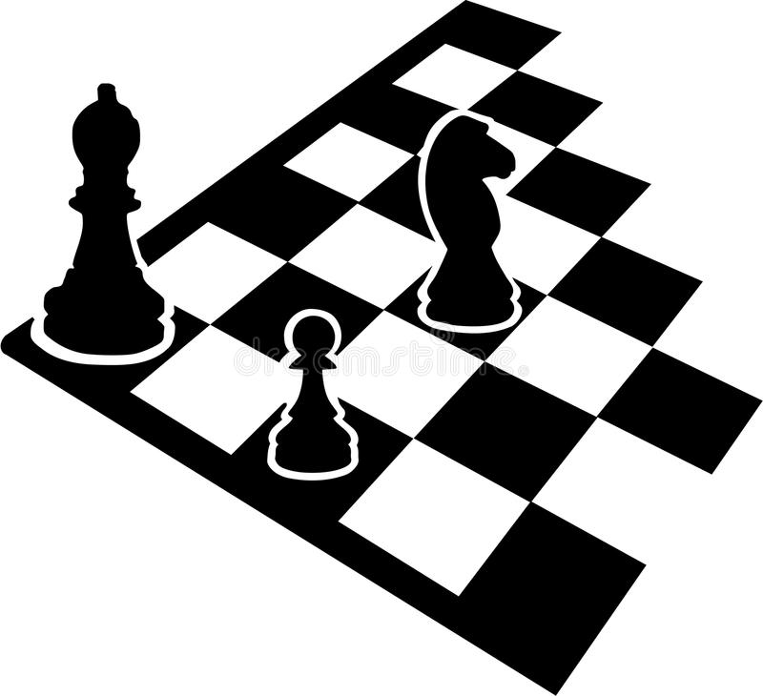
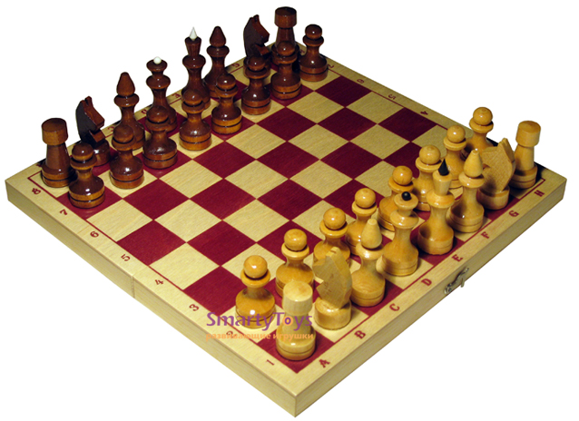
На сколько клеток разбита шахматная доска?
1
64 клетки
54 клетки
84 клетки

Slide 3
1
В какой стране шахматы берут своё начало?
в Древнем Египте
в Древней Греции
в Индии

Slide 4
1
Самая универсальная шахматная фигура …
ладья
слон
ферзь

Slide 5
1
Какая фигура ходит по вертикали, а бьёт по диагонали?
король
слон
пешка

Slide 6
1
Сколько диагоналей в шахматной доске?
48
26
14

Slide 7
1
Какая фигура при прыжке всегда меняет цвет поля?
конь
ферзь
слон

Slide 8
1
Дебют – это …
начало шахматной игры
середина шахматной игры
конец шахматной игры

Slide 9
1
Какая фигура равноценна 5 пешкам?
слон
ферзь
ладья

Slide 10
Какая фигура дойдя до противоположного края доски, может превратиться в любую другую фигуру?
1
офицер
пешка
ладья

Slide 11
1
Не торопись играть – торопись …
думать
ходить
бить

Slide 12
1
Какие буквы на шахматной доске?
арабские
латинские
русские

Slide 13
1
Какие способы защиты от ШАХА существуют?
уйти, побить, закрыться
рокировка, пат, мат
дебют, этюд, захват

